Slide 1

detekcia hodu 6 hracích kociek
Lucia Korbeľová, Tomáš Iványi

Slide 2
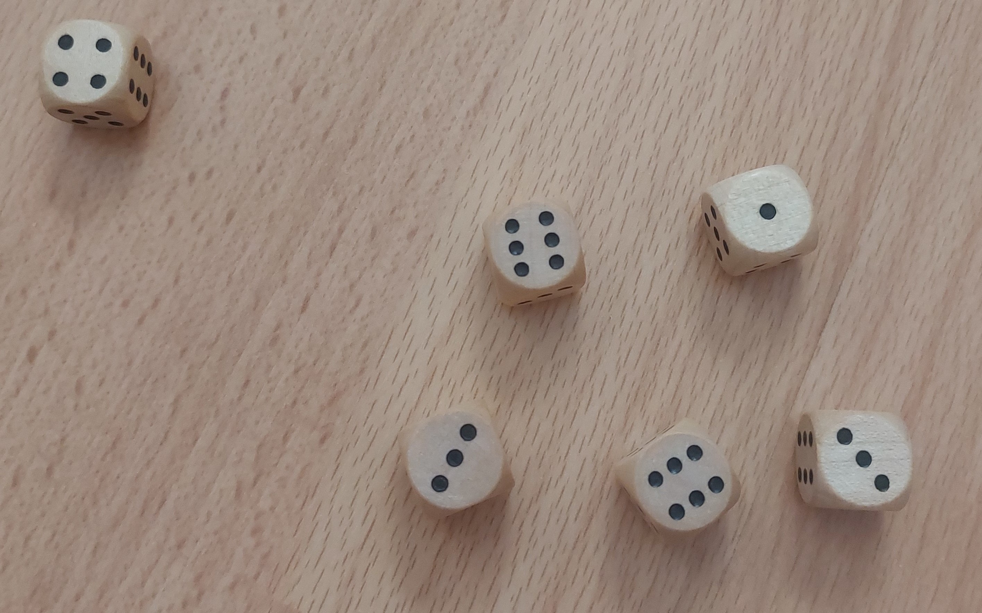
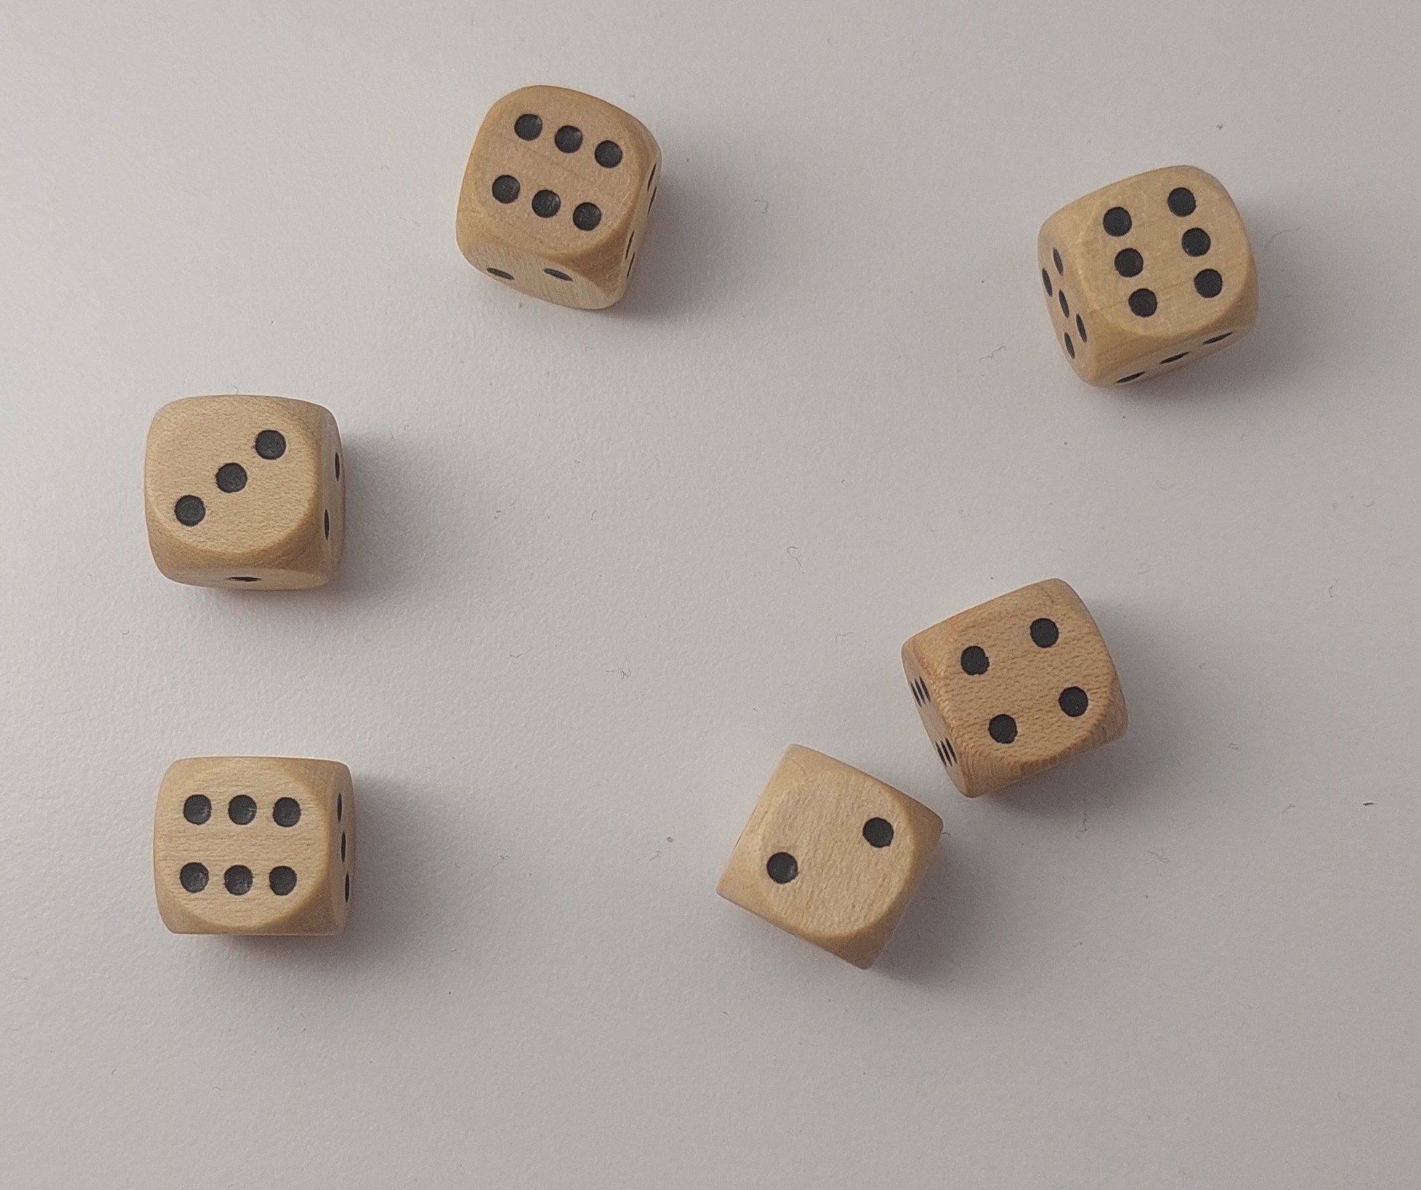
dataset
predpoklad: 6 kociek s tmavými bodkami na bledom podklade
rôzne osvetlenia, pozadie, vzdialenosť od kamery, sklon
validačná množina – 13 obrázkov
Pri optimalizácii metód
testovacia množina – 12 obrázkov
Vyhradené na testovacie účely na záver

Slide 3
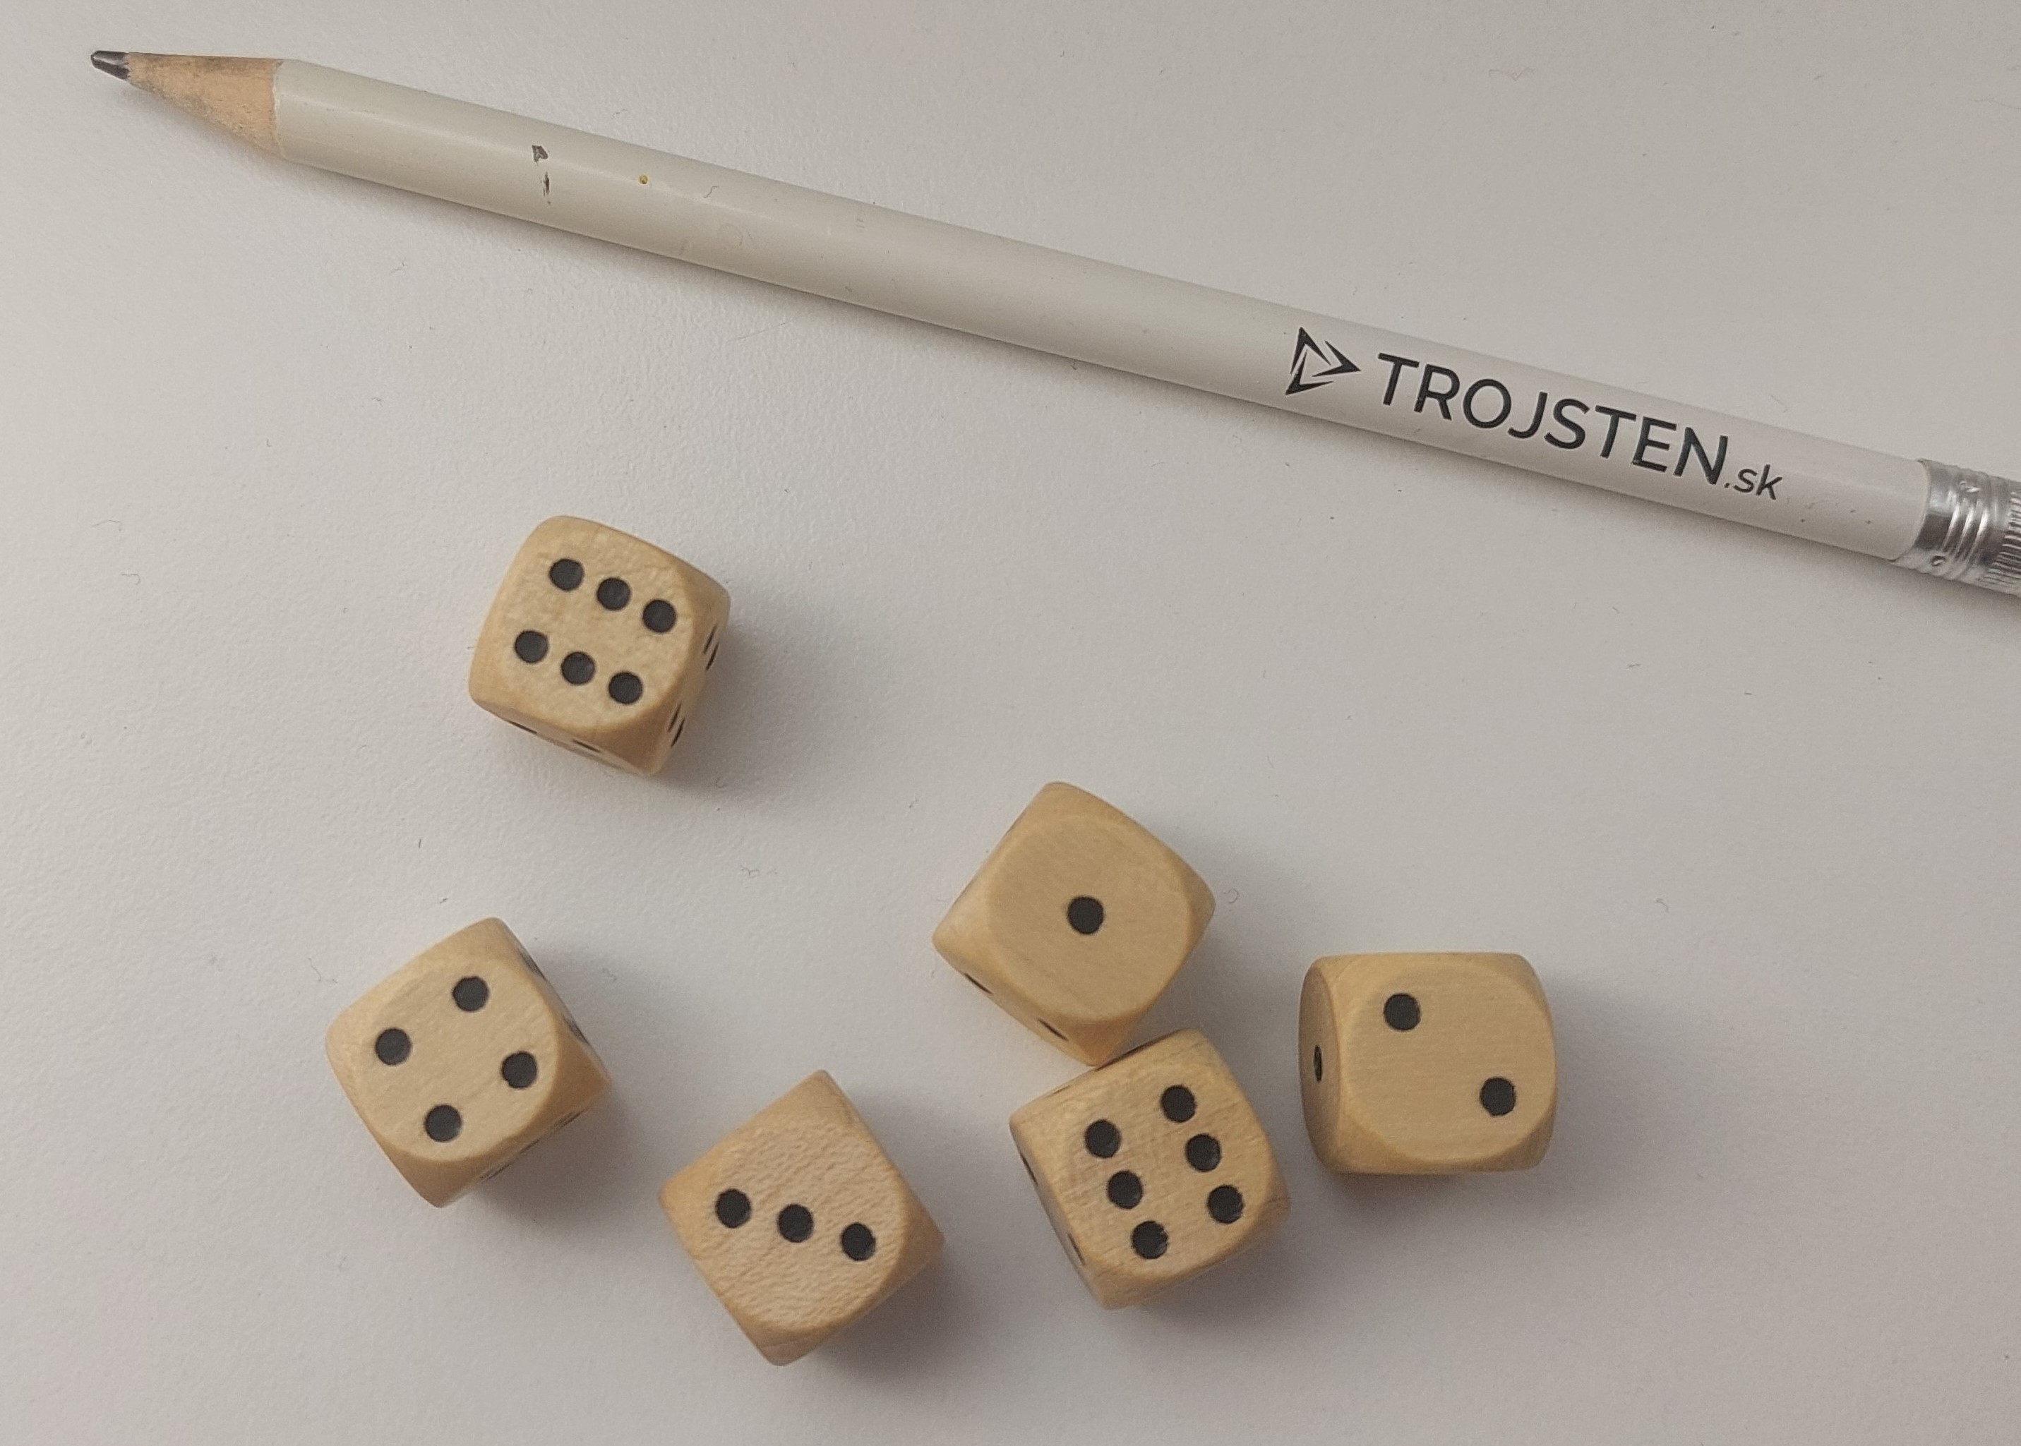
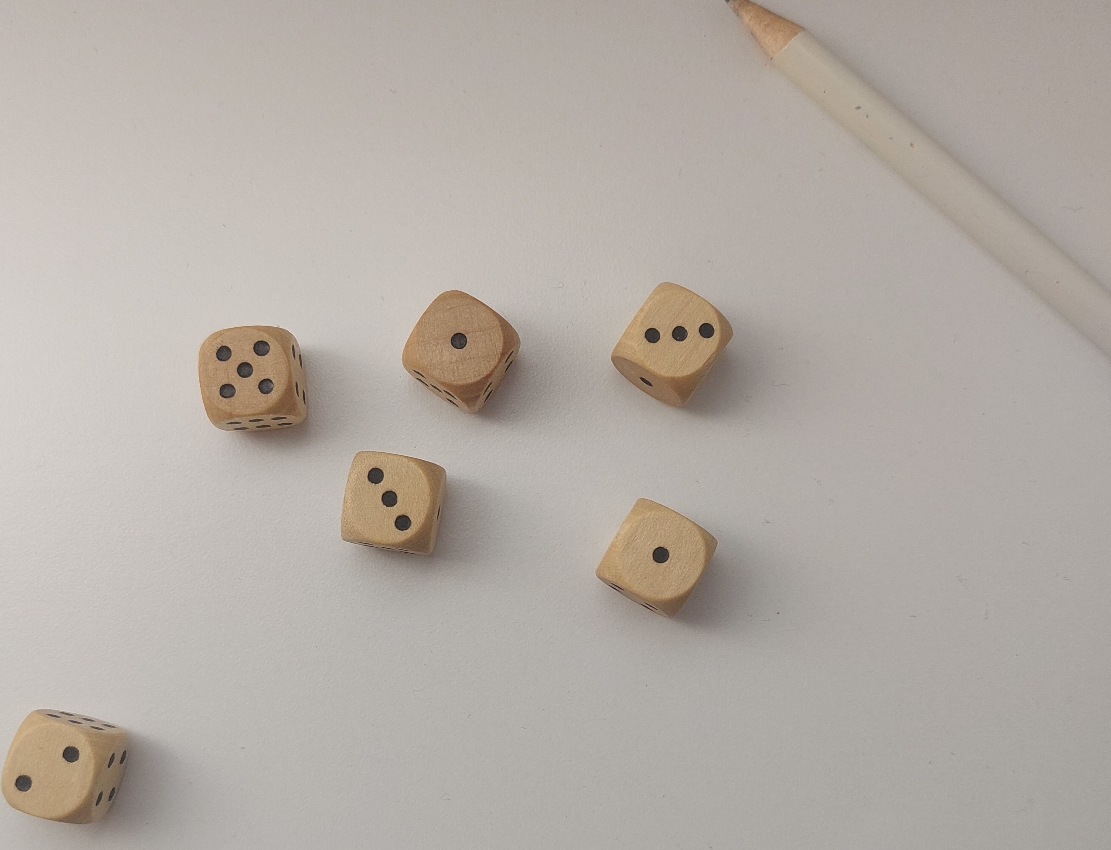
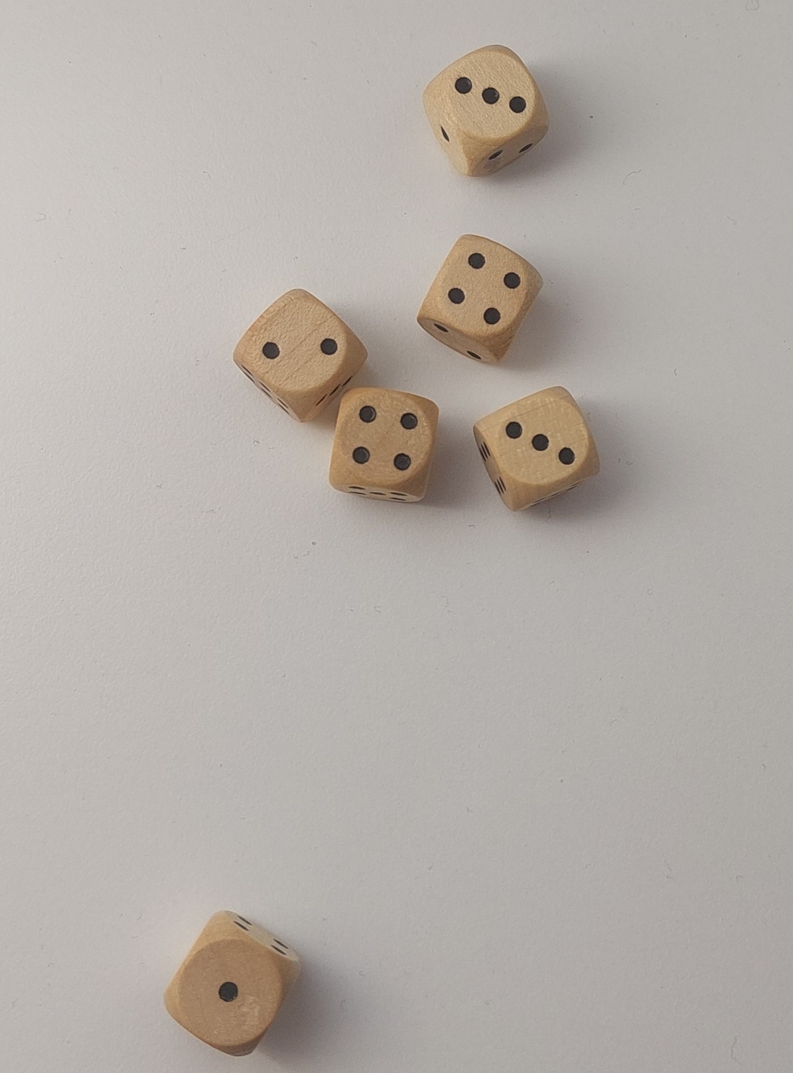
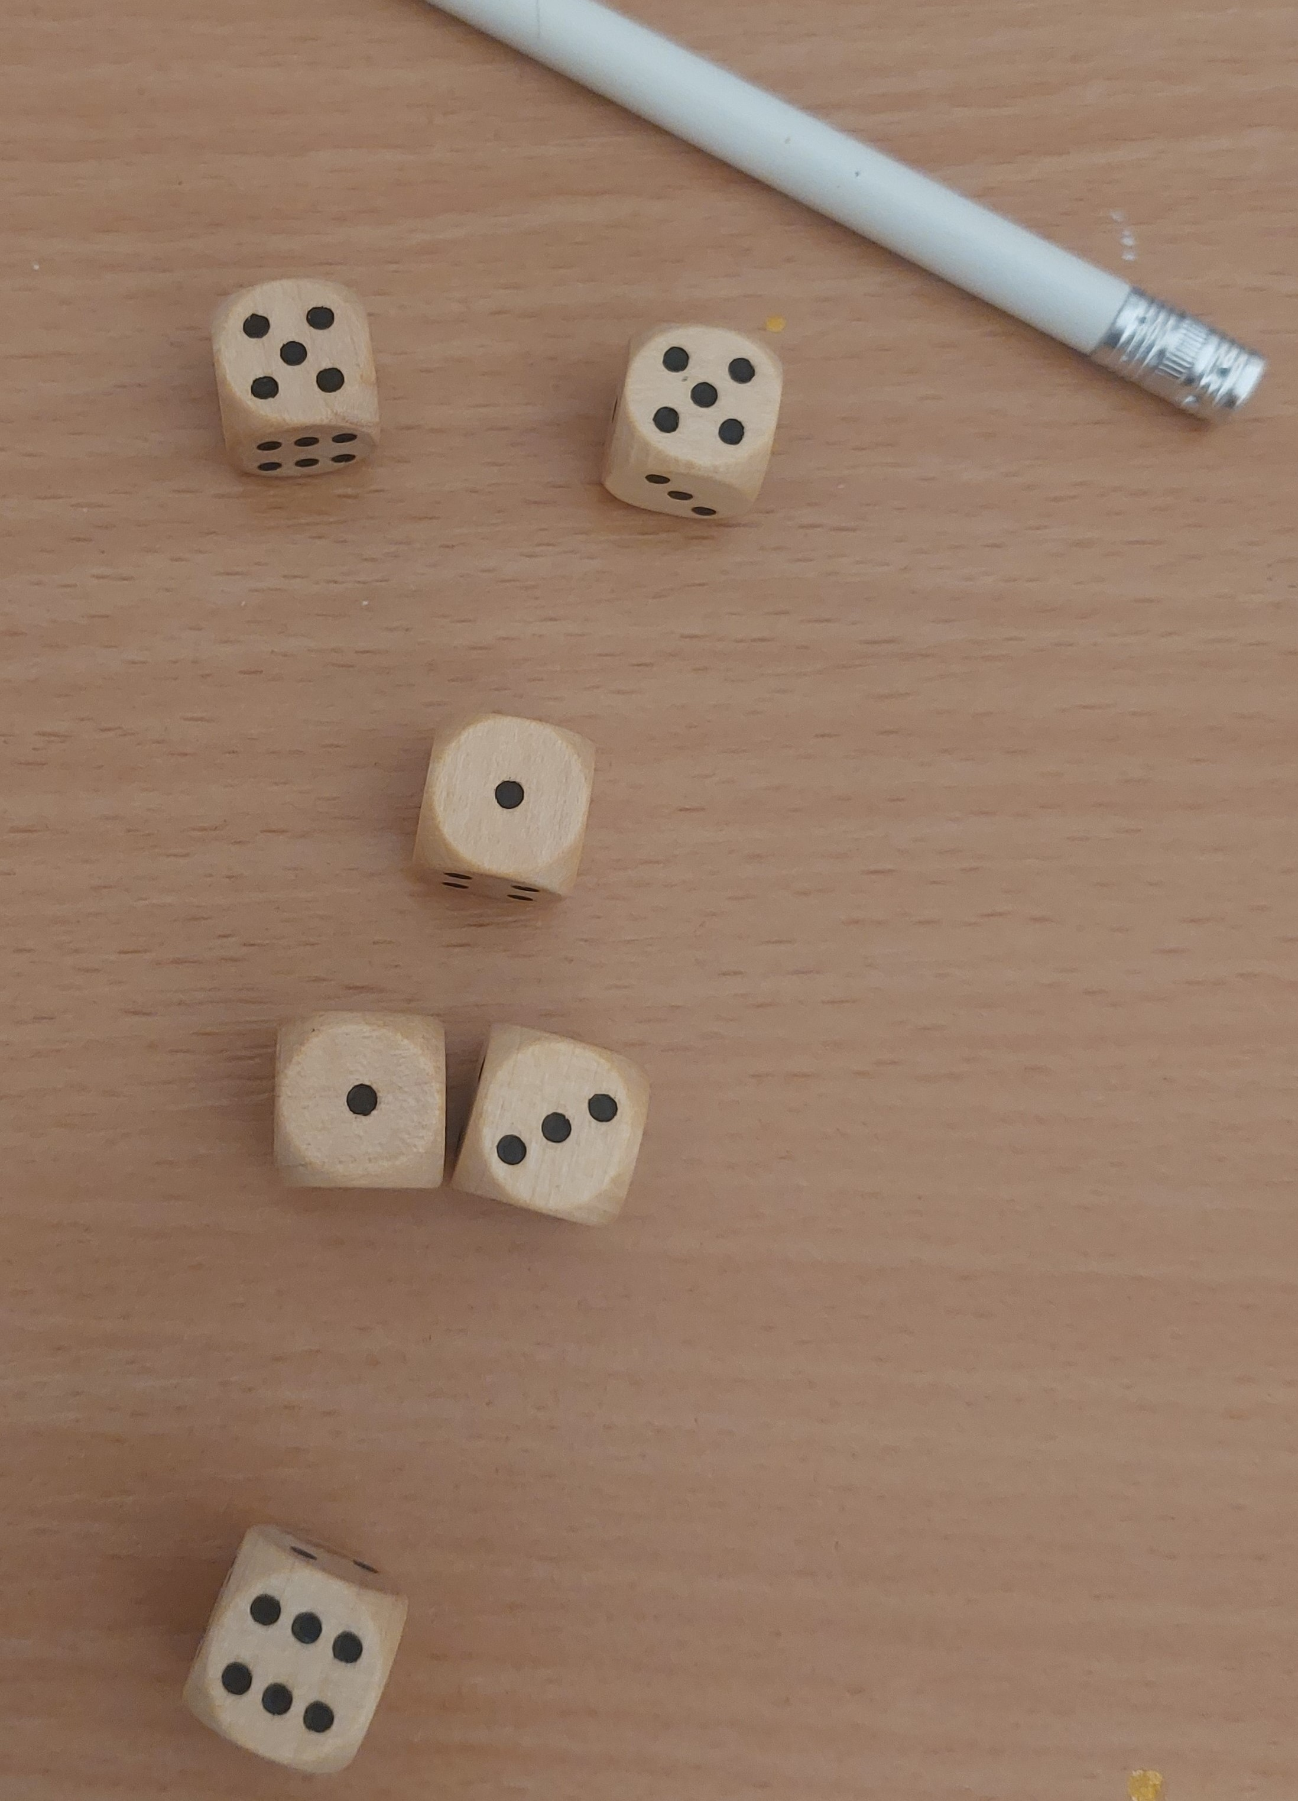
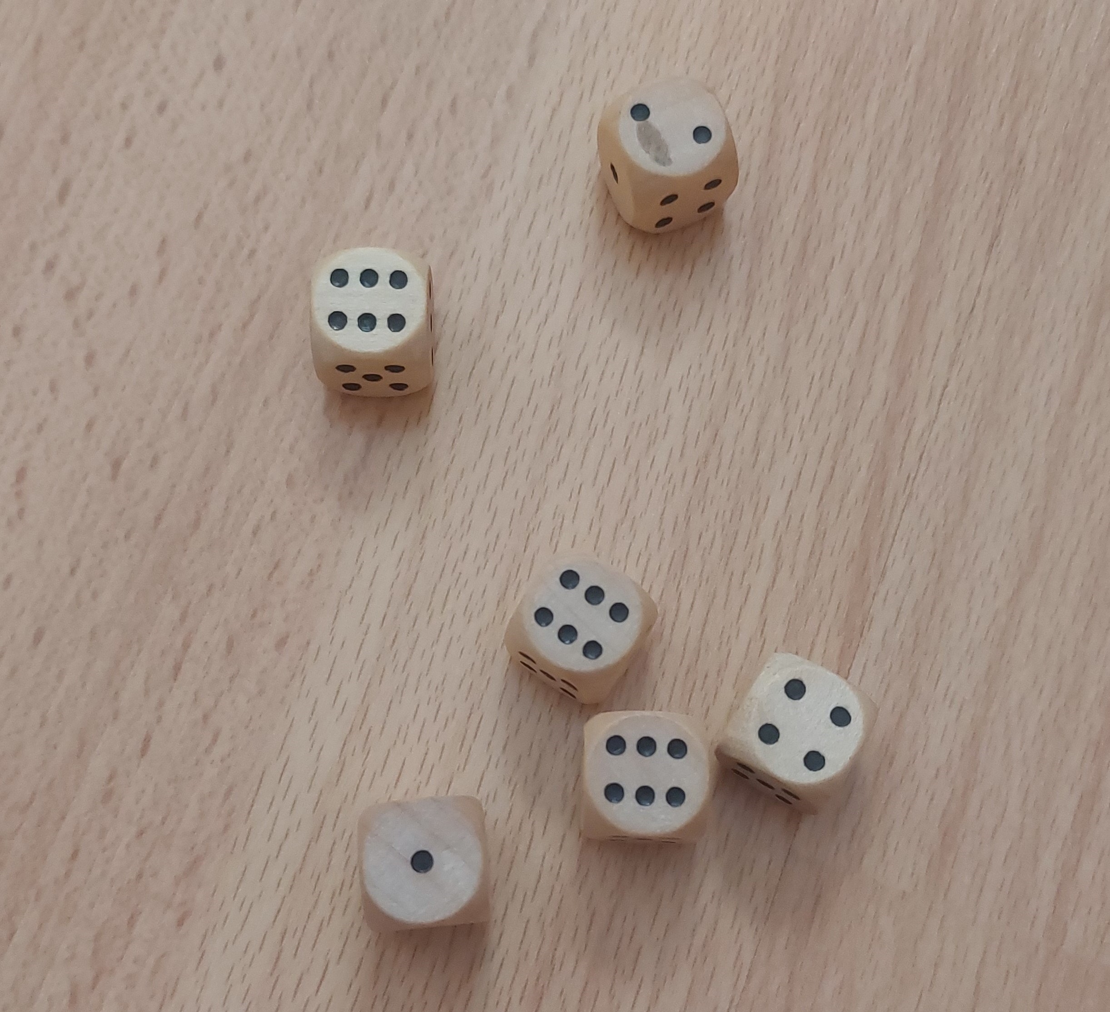

Slide 4
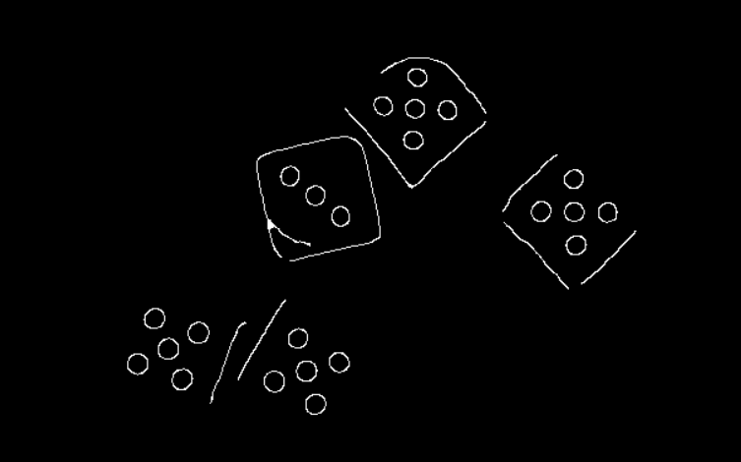
Canny – First try
Hľadanie strán
- Kruhy
Vrchná časť kociek je zbrúsený štvorec do približného tvaru kruhu.
Hľadanie strán ťažké kvôli vplyvy svetla a jednoliatosti farieb
- Štvorce
Nikdy nie je ako kompletný štvorec
Pri úprave obrázku veľmi zložité vyzdvihnutie hrán

Slide 5
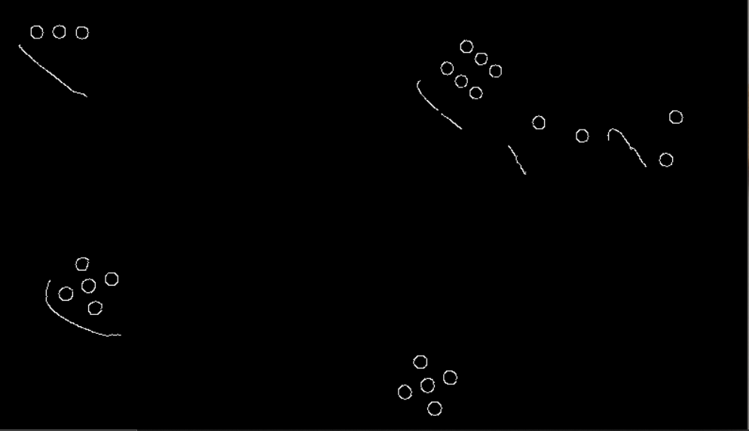
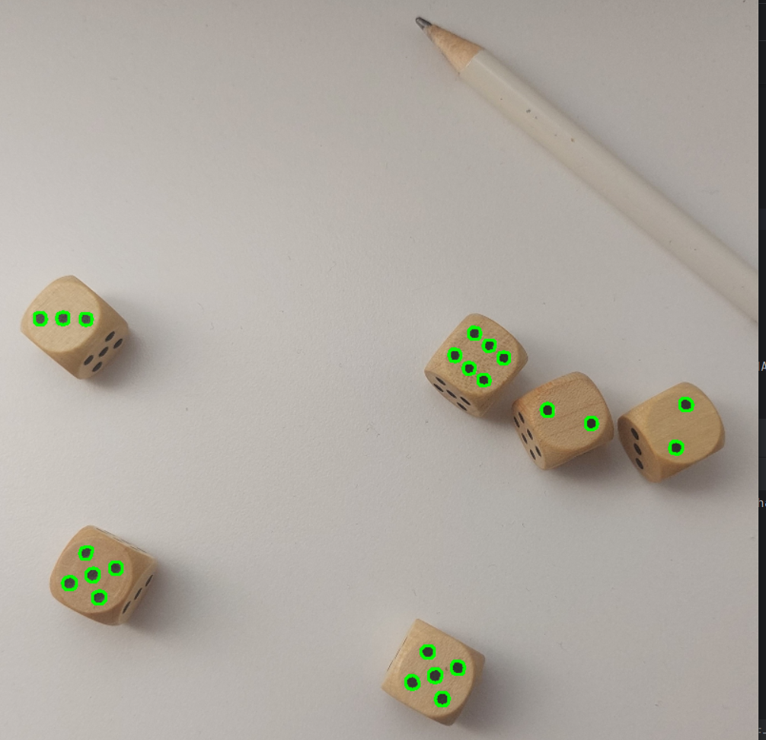
Canny - Dots
Bodky
Výrazné hrany aj zo zmenených uhľov
Jednoduchšie oddelenie pomocou vyhľadávania tvaru kruhu.
Vyhľadanie stredov bodiek a rozdelenie na spoločné centrá zhlukov.

Slide 6
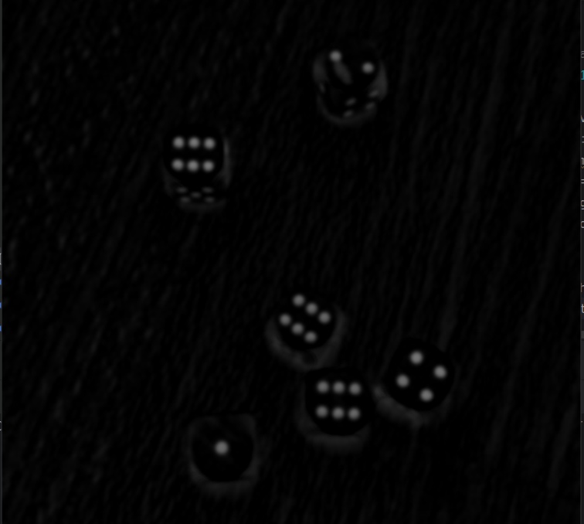
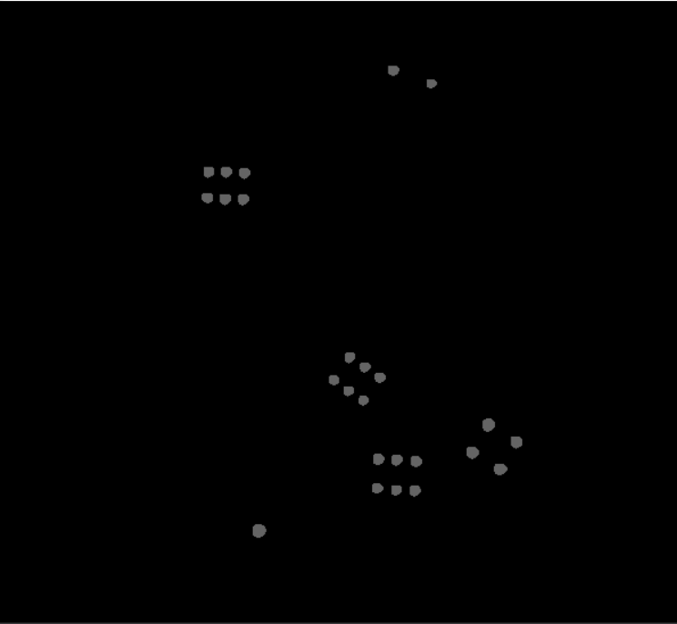
BlackHat Preprocess
S použitím Gaussian blur sa jednoducho dajú rozdeliť čierne bodky od zvyšku kociek
SE – ellipse (25,25)
Tiene kociek vytvárajú “nové body”
Rozdelenie podľa kociek
Proximity (Canny)
DBSCAN clustering – ťažké určenie prahu vzdialenosti, aby sa nespájali

Slide 7
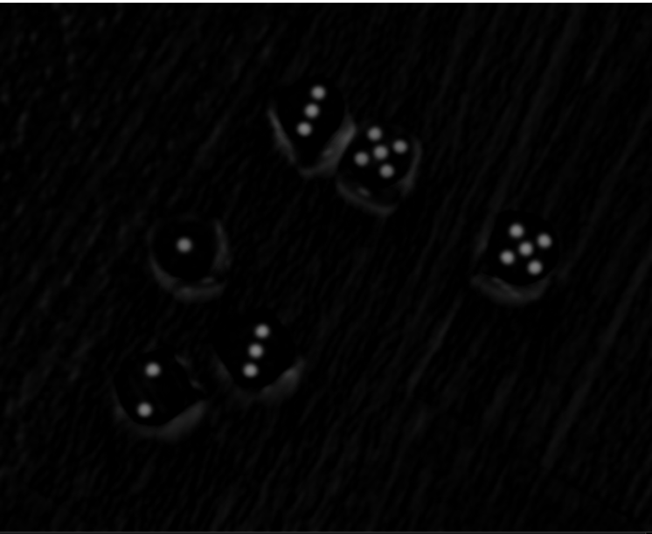
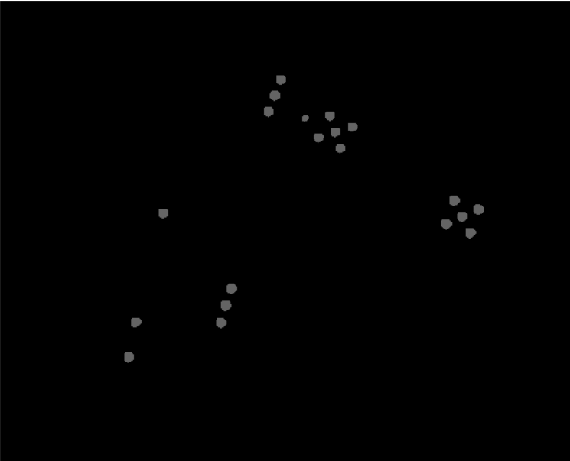
BlackHat Preprocess

Slide 8
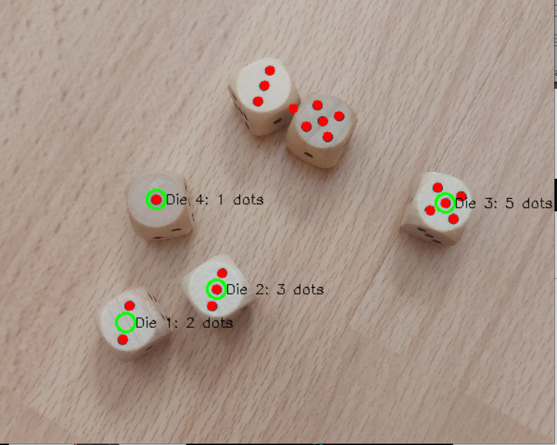
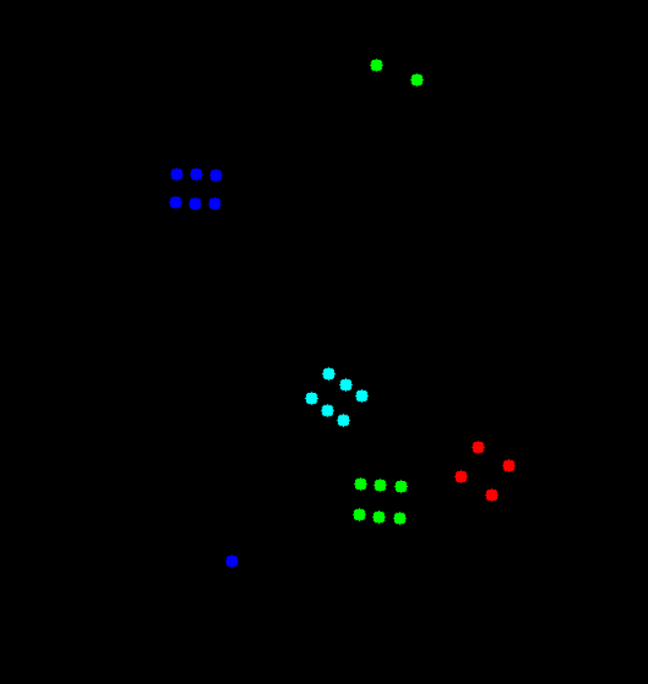
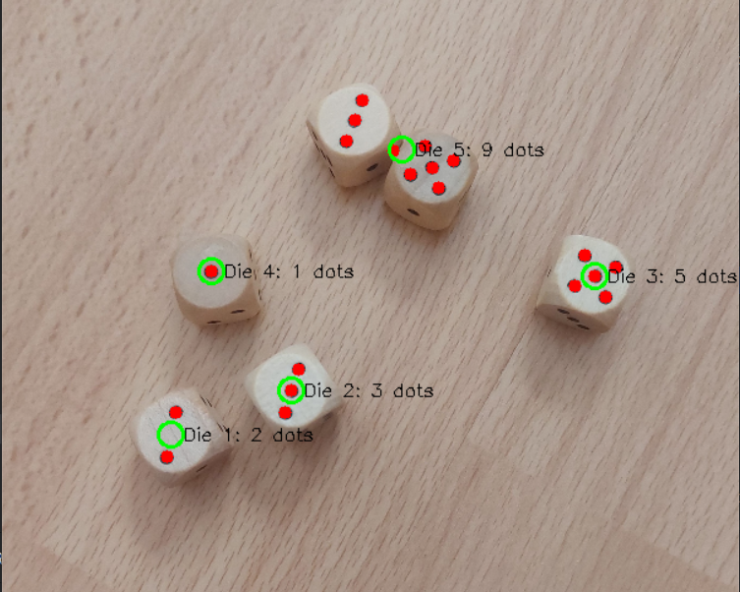
Proximity vs DBSCAN

Slide 9
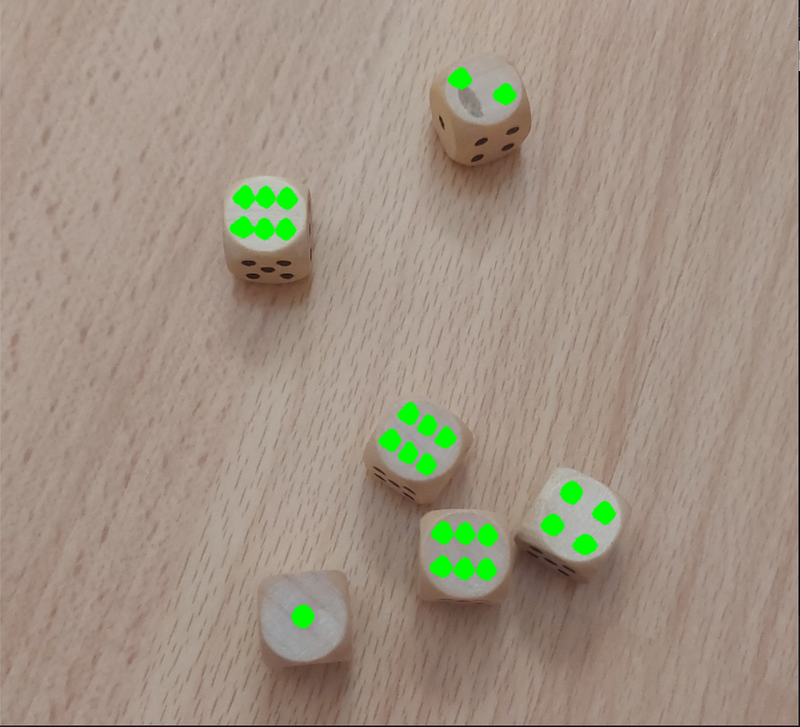
Template matching
Template – strana
- veľmi ťažké nastavenie Template matching
Rotácia kociek
Potrebné odstránenie nájdených matchov
Template – bodka
Nemá rotáciu, ďalší použiteľný spôsob hľadania kociek

Slide 10
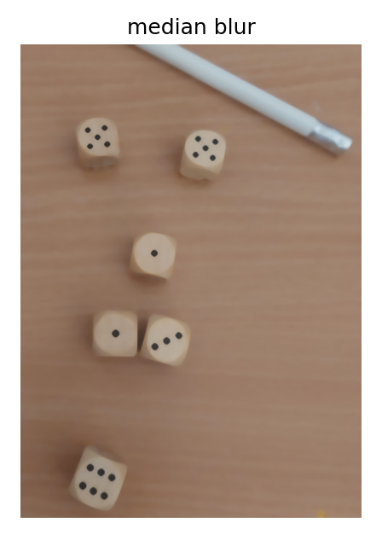
segmentácia bodiek na kockách pomocou K-means clustering
Vyhladenie pomocou Median Blur
Efektívne odstráni šum bez narušenia hrán
Nestrácame detaily bodiek na hornej stene
Odstraňuje bodky na bočných stenách

Slide 11
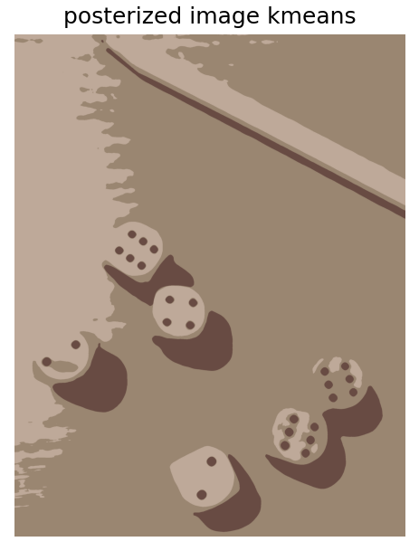
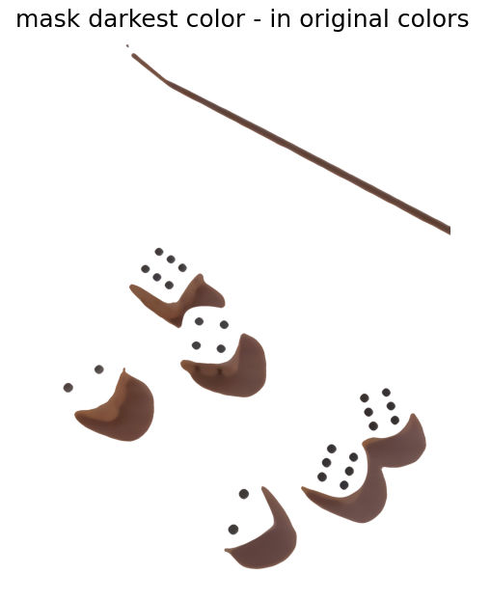
segmentácia bodiek na kockách pomocou K-means clusteringu
2. K-means clustering farebných pixelov
Obrázok do LAB farebného priestoru.
Znížime počet farieb na 3 pomocou K-means clusteringu.
Identifikujeme farbu najbližšiu k čiernej (alebo inej zvolenej farbe).
Vytvoríme masku obsahujúcu iba pixely tejto farby.

Slide 12
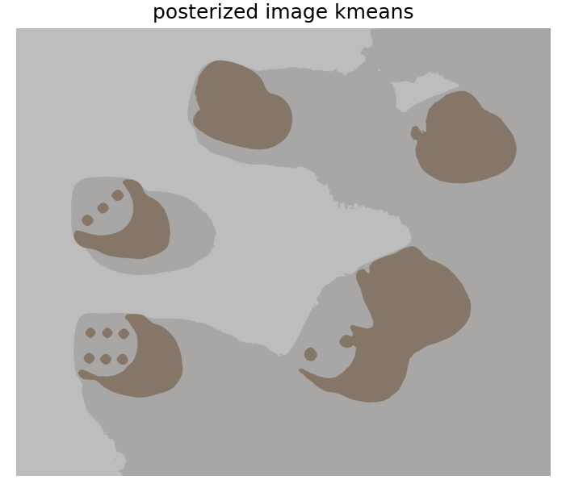
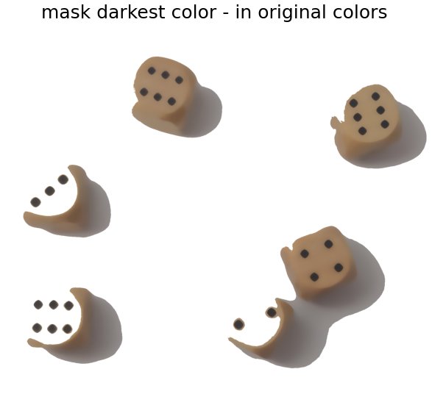
segmentácia bodiek na kockách pomocou K-means clusteringu
2. K-means clustering farebných pixelov

Slide 13
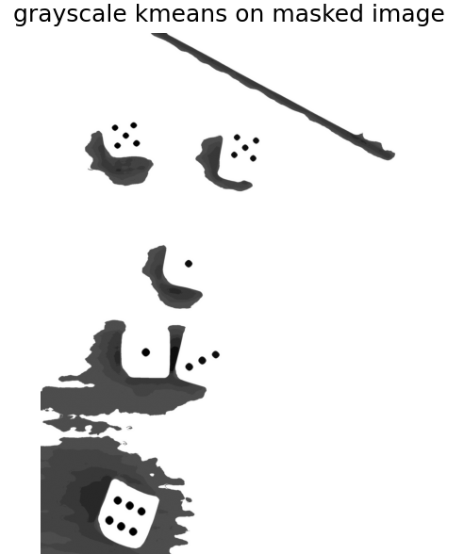
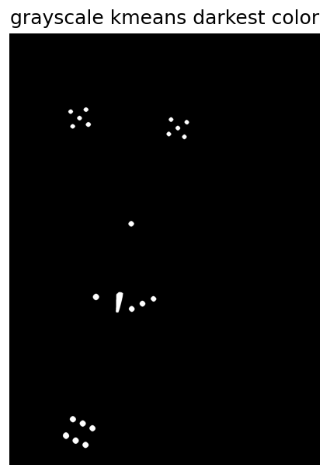
segmentácia bodiek na kockách pomocou K-means clusteringu
3. K-means clustering šedotonových pixelov
Šedotonová verzia masky.
Znížime počet intenzít na 7 pomocou K-means clusteringu.
Identifikujeme farbu najbližšiu k čiernej.
Získame binárnu masku obsahujúcu iba pixely tejto intenzity.
Binárnu masku obsahuje bodky a iné tmavé miesta obrazu.

Slide 14
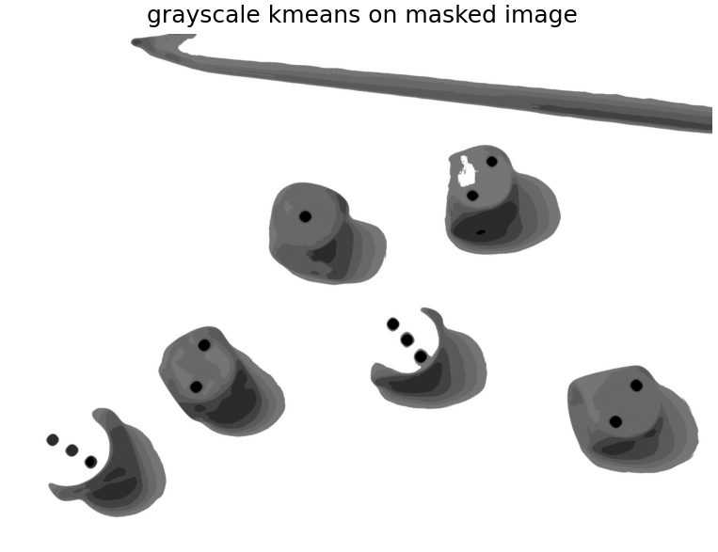
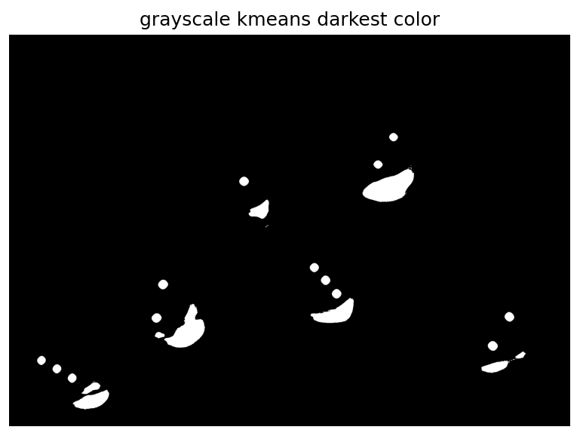
segmentácia bodiek na kockách pomocou K-means clusteringu
3. K-means clustering šedotonových pixelov

Slide 15
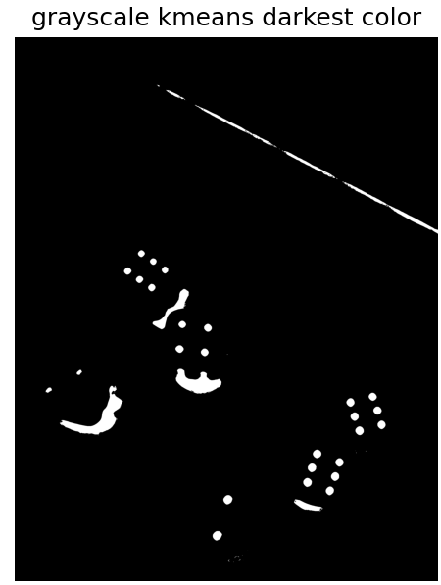
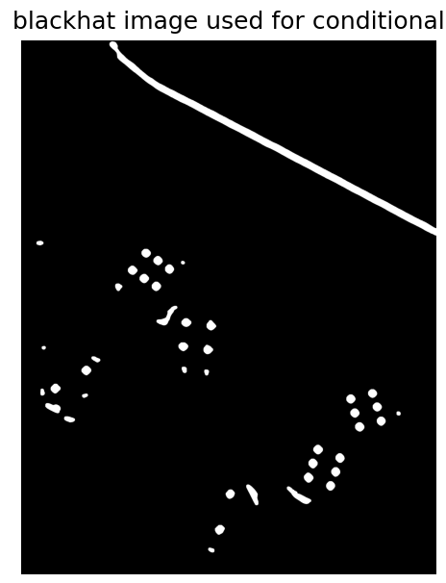
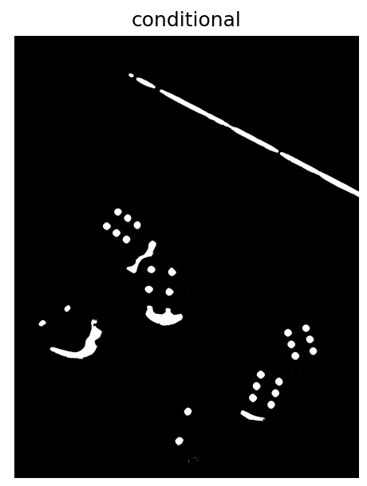
segmentácia bodiek na kockách pomocou K-means clusteringu
4. Conditional dilation
Dilatujeme masku získanú pomocou k-means, ktorú podmieňujeme maskou získanou blackhatom (55, 55)
Rekonštrukcia nedostatočne segmentovaných bodiek
Notes:
Blackhat - ziskanie tmavych miest mensich ako 55, 55

Slide 16
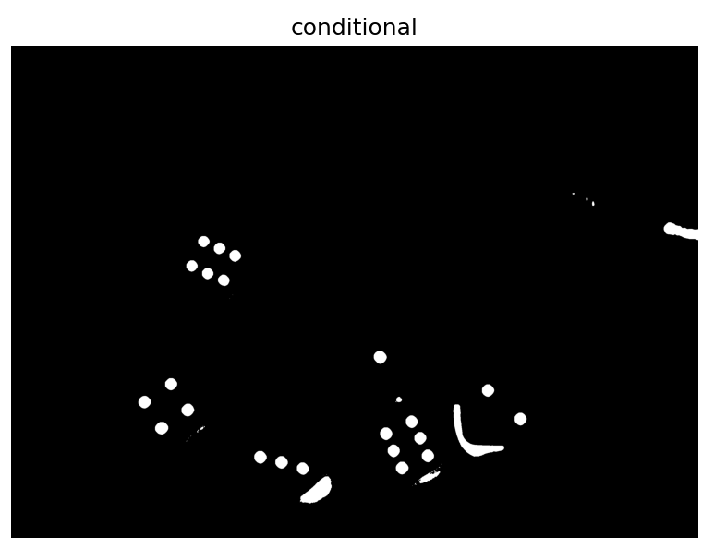
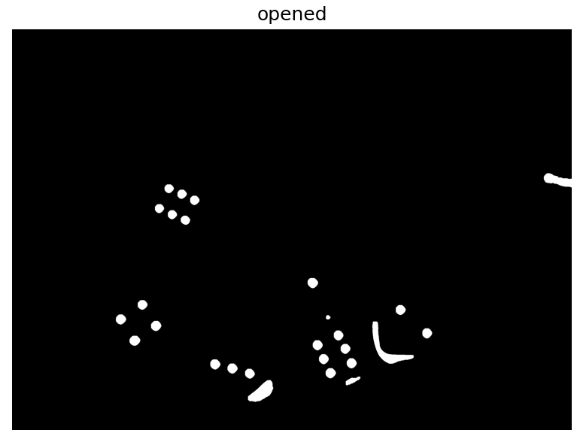
segmentácia bodiek na kockách pomocou K-means clusteringu
5. Opening
Štrukturálny element ellipse (10, 10) na odstránenie malých útvarov

Slide 17
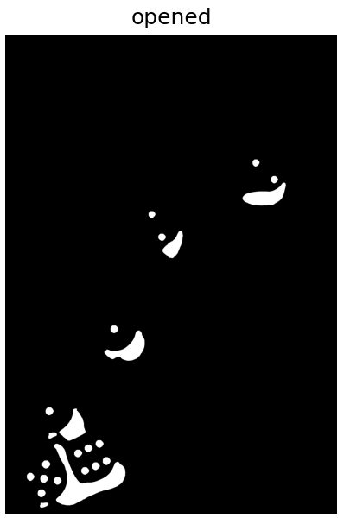
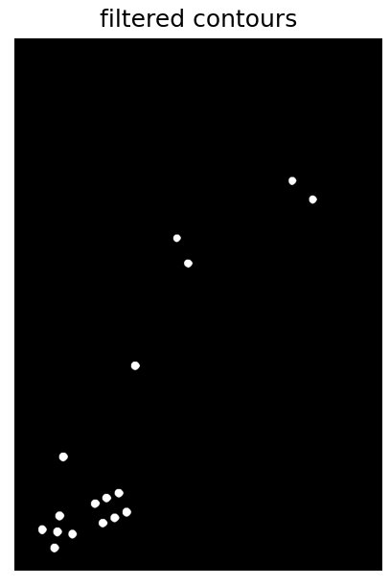
segmentácia bodiek na kockách pomocou K-means clusteringu
6. Nájdenie kontúr a ich filtrovanie
Nájdenie kontúr v binárnom obrázku
Zisťujeme mieru kruhovitosti útvarov a filtrujeme kontúry, ktoré nie sú dostatočne kruhové (min 0.85)
https://golsteyn.com/writing/dice

Slide 18
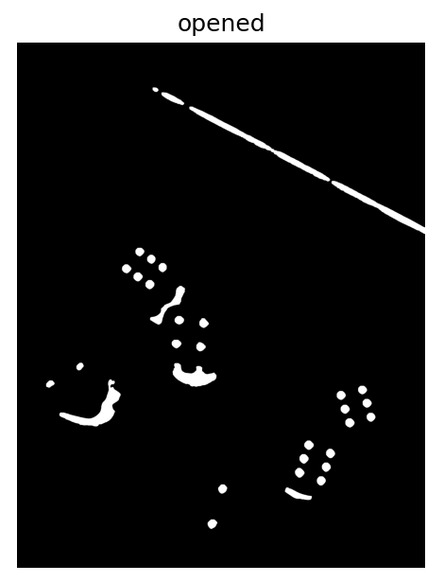
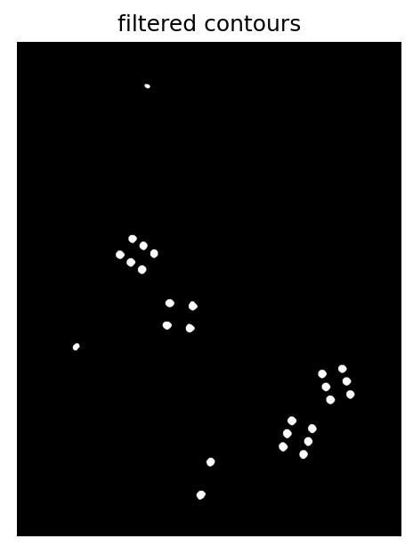
segmentácia bodiek na kockách pomocou K-means clusteringu

Slide 19
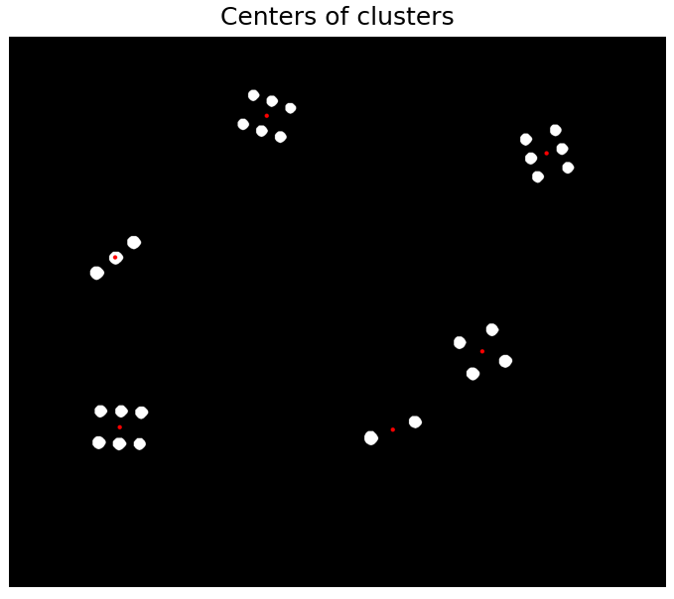
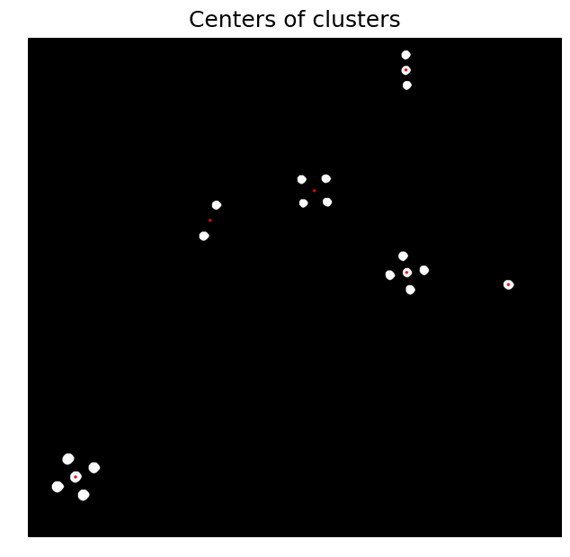
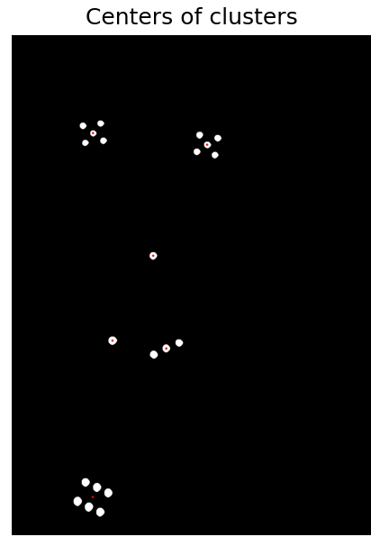
Identifikácia kociek pomocou K-means clusteringu
Na polohy identifikovaných kontúr použijeme k-means clustering na nájdenie centrá 6 zhlukov bodiek
Centrá predstavujú polohy kocky

Slide 20
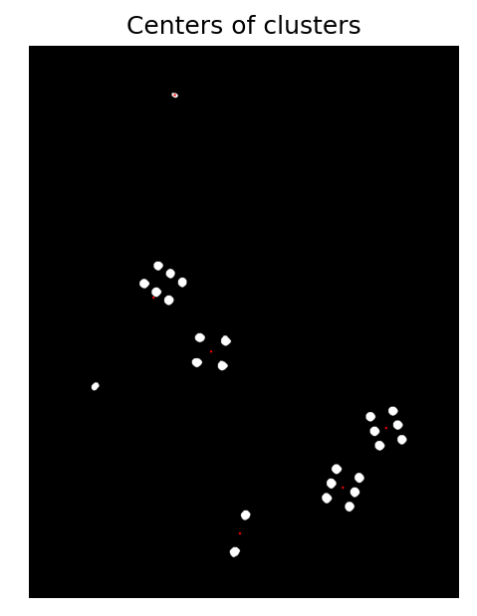
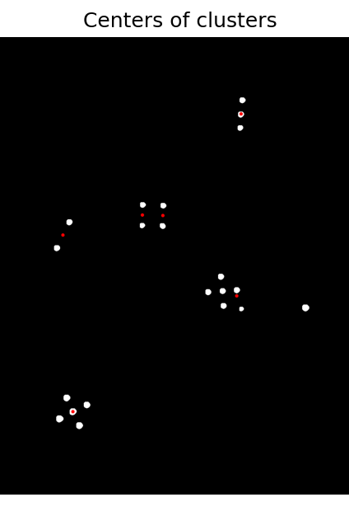
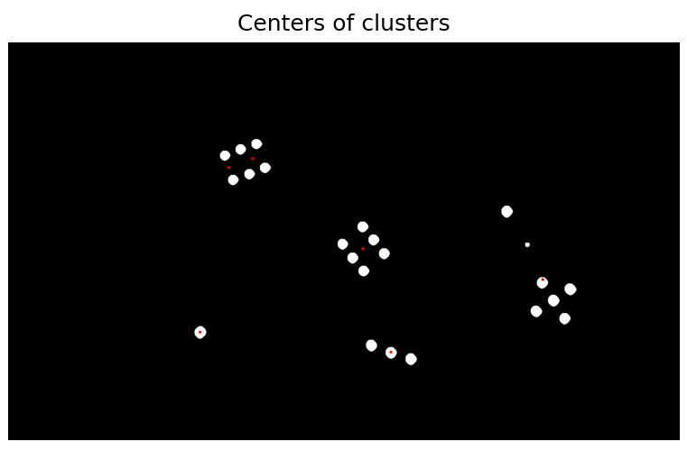
Identifikácia kociek pomocou K-means clusteringu

Slide 21
Výsledky pre rôzne parametre k-means algoritmu
Počet klastrov: farebný k-means | Počet klastrov: šedotonový k-means | Veľkosť filtra: Median blur | Veľkosť SE pre opening operáciu | Presnosť na testovacej množine | Presnosť na celom datasete | Počet zle detekovaných kociek na celom datasete
3 | 7 | 39 | (20, 20) | 87.5% | 88.66% | 17
2 | 8 | 41 | (30, 30) | 76.38% | 76% | 36
2 | 7 | 41 | (30, 30) | 75% | 84.67% | 23
3 | 8 | 41 | (30, 30) | 63.88% | 74.67% | 38
2 | 7 | 39 | (20, 20) | 80.55% | 82% | 27

Slide 22
Porovnanie Výsledkov Jednotlivých metód
Metóda | Presnosť na testovacej množine | Presnosť na celom datasete | Počet zle detekovaných kociek na celom datasete
Canny | 75% | 64.66% | 53
BlackHat proximity | 83.33% | 74% | 39
BlackHat Clustering | 84.75% | 81.33% | 28
K-means segmentácia bodiek | 87.5% | 88.66% | 17
Template Matching | unknown | unknown | unknown

